Slide 1


CHƯƠNG 4
MÔ HÌNH LIÊN KẾT THỰC THỂ
4

Slide 2
MÔ HÌNH LIÊN KẾT THỰC THỂ
Mô hình liên kết thực thể (Entity Relationship Model, viết tắt là ER) là một mô hình dữ liệu mức quan niệm nhằm mô tả các đối tượng trong thế giới thực và quan hệ giữa chúng

Slide 3
MÔ HÌNH THỰC THỂ - LIÊN KẾT
Các thành phần cơ bản của mô hình thực thể liên kết.
  Các thực thể
  Các thuộc tính
  Các kiểu liên kết

Slide 4
Thực thể (entity)
Thực thể là một vật trong thế giới thực có sự tồn tại độc lập, phân biệt với các đối tượng khác.
Thực thể có thể là cụ thể, có thể là trừu tượng
Ví dụ:
  Bài hát, Sách, Nhân viên, Phòng ban, Dự án

Slide 5
Thuộc tính (attribute)
Là các tính chất đặc trưng của thực thể nào đó
  VD: Người có tên, tuổi, cân nặng, số CMT,…
  Bài hát có tên, nội dung, tác giả, năm sáng tác,…
Mỗi thuộc tính có một miền giá trị
  VD: Tên người là chuỗi ký tự
  Tuổi là số nguyên dương

Slide 6
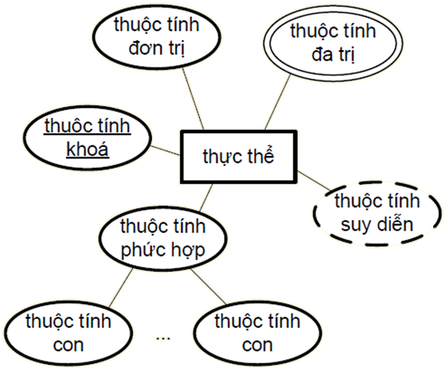
Biểu diễn thực thể và thuộc tính bằng sơ đồ
thuộc tính đơn

Slide 7
Thuộc tính (attribute)
Kiểu thuộc tính
  Thuộc tính đơn: Giá trị không thể phân chia nhỏ hơn.
    Ví dụ: Chiều cao, cân nặng của người
  Thuộc tính phức hợp (đa): Giá trị có thể tách thành các thành phần nhỏ hơn.
    Ví dụ: Tên một người gồm: Họ, tên đệm, tên
  Thuộc tính đơn trị: Là thuộc tính chỉ có một giá trị.
    Ví dụ: Tên, tuổi của một người
  Thuộc tính đa trị: Là thuộc tính có nhiều giá trị
    Ví dụ: Các số điện thoại của một thực thể là người

Slide 8
Thuộc tính (attribute)
Kiểu thuộc tính
  Thuộc tính lưu trữ và suy diễn:
    Thuộc tính lưu trữ: là thuộc tính mà giá trị được lưu trong CSDL
    Thuộc tính suy diễn: là thuộc tính được tính toán từ một hoặc nhiều thuộc tính lưu trữ khác, giá trị của nó không được lưu trong CSDL
  VD: năm sinh của một người được lưu trong CSDL, còn tuổi của người đó được tính toán từ năm sinh

Slide 9
Thuộc tính (attribute)
Kiểu thuộc tính
  Thuộc tính không xác định (null values).

Slide 10
Kiểu thực thể
Một kiểu thực thể là một tập hợp các thực thể có các thuộc tính chung.
Một kiểu thực thể trong CSDL được mô tả bằng tên kiểu và các thuộc tính.
Ví dụ:
  Nhân viên (Mã NV, Họ tên, Ngày sinh, Giới tính, Quê)
  Phòng Ban (Tên phòng, Trưởng phòng, số lượng nhân viên)

Slide 11
Kiểu thực thể
Một tập các thực thể của một kiểu thực thể cụ thể trong CSDL tại một thời điểm gọi là một tập thực thể.
NHÂN_VIÊN
(Họ_tên, Tuổi, Lương)
Nv1
(Lê Lan, 30, 500000)
Nv2
(Trần Bá, 45, 1000000)
Nv3
(Hoàng Vân, 25, 600000)
.
.
.

Slide 12
Kiểu thực thể
Một kiểu thực thể được biểu diễn trong lược đồ ER là một hình chữ nhật có chứa tên kiểu thực thể. Các thuộc tính được đặt trong các hình ôvan và được nối với các kiểu thực thể bằng các đường thẳng.

Slide 13
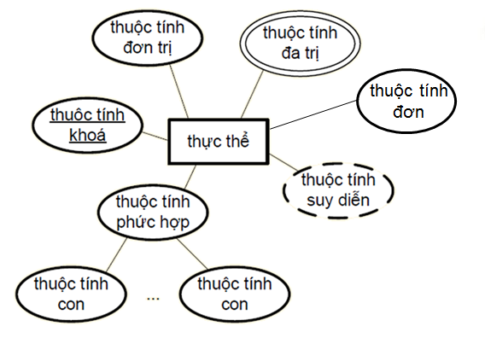
Kiểu thực thể
Kiểu thực thể

Slide 14
Khóa
Thuộc tính khoá (key): là thuộc tính mà giá trị của nó là duy nhất cho mỗi thực thể (không tồn tại hai thực thể có cùng giá trị của thuộc tính khoá).
  VD: số CMT là duy nhất với mỗi người

Slide 15
Khóa
Trong sơ đồ họa của mô hình ER, thuộc tính khóa được biểu diễn bằng cách gạch ngang dưới tên của nó.
Một thực thể có thể có nhiều hơn một thuộc tính khóa.
Thực thể không có khóa gọi là thực thể yếu

Slide 16
Miền giá trị
Mỗi thuộc tính đơn của một kiểu thực thể được kết hợp với một miền giá trị.
Một tập các giá trị có thể gán cho các thuộc tính này đối với mỗi thực thể riêng biệt.
Các miền giá trị không hiển thị trong các sơ đồ ER.

Slide 17
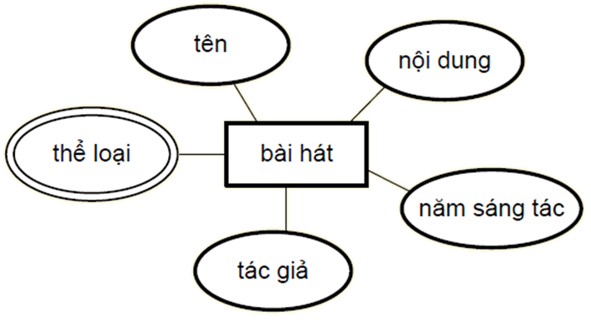
Ví dụ 1

Slide 18
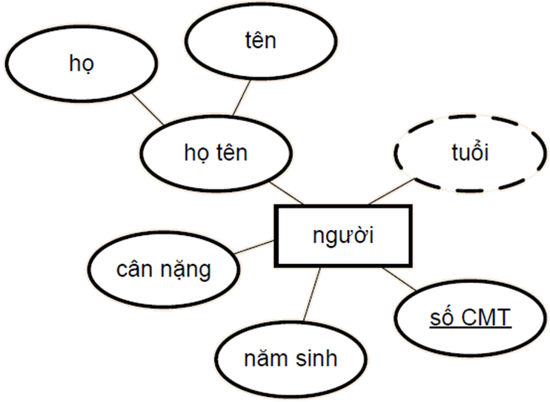
Ví dụ 2

Slide 19
Kiểu liên kết, tập liên kết
Một kiểu liên kết giữa các kiểu thực thể xác định một tập liên kết giữa các thực thể của các kiểu đó.
  VD: Bài hát được sáng tác bởi một tác giả cho một ban nhạc (3 kiểu thực thể)
  Bài hát được dịch sang một ngôn ngữ (2 kiểu thực thể)
Trong sơ đồ ER, kiểu liên kết được biểu diễn bằng một hình thoi

Slide 20
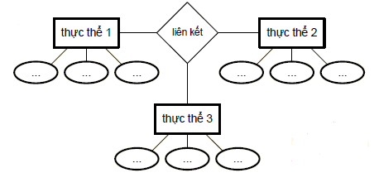
Kiểu liên kết
Biểu diễn bằng sơ đồ

Slide 21
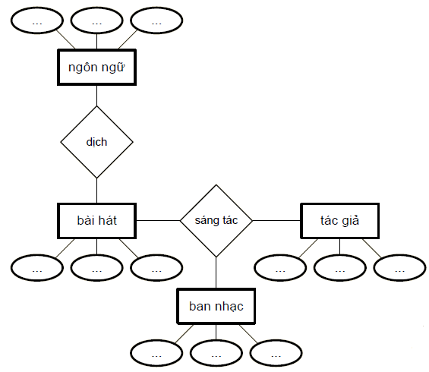
Kiểu liên kết
Ví dụ

Slide 22
Các thể hiện
Mỗi thể hiện liên kết là tập hợp các thực thể, mỗi thực thể thuộc về một kiểu thực thể tham gia vào liên kết.

Slide 23
Các thể hiện
NHÂN_VIÊN
làm_việc_cho
ĐƠN_VỊ
Làm_việc_cho
NHÂN_VIÊN
ĐƠN_VỊ
Nv1
Nv2
Nv3
Nv4
.
.
Đv1
Đv2

Slide 24
Cấp liên kết, tên vai trò
Cấp của một liên kết là số các kiểu thực thể tham gia vào kiểu liên kết đó.
  Ví dụ: Kiểu liên kết <làm_việc_cho> giữa kiểu thực thể NHÂN_VIÊN và kiểu thực thể ĐƠN_VỊ là một kiểu liên kết cấp 2.
Tên vai trò chỉ rõ vai trò của các thực thể của kiểu thực thể tham gia liên kết.
  Ví dụ: Trong kiểu liên kết NHÂN_VIÊN <làm_việc_cho> ĐƠN_VỊ, vai trò của các thực thể của kiểu thực thể NHÂN_VIÊN là nhân viên hoặc nhân công

Slide 25
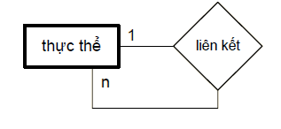
Liên kết đệ quy
Là liên kết mà các tập thực thể là một (các thực thể cùng kiểu có quan hệ với nhau)

Slide 26
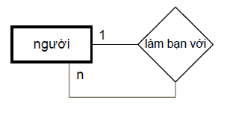
Liên kết đệ quy
Ví dụ:

Slide 27
Các ràng buộc trên các kiểu liên kết
Các kiểu liên kết có một số ràng buộc để hạn chế số các tổ hợp có thể của các thực thể tham gia trong tập liên kết tương ứng.
Có hai ràng buộc chính:
  Ràng buộc tỷ số lực lượng
  Ràng buộc tham gia

Slide 28
Các ràng buộc trên các kiểu liên kết
Ràng buộc tỷ số lực lượng: Tỷ số lực lượng cho một kiểu liên kết chỉ ra số các thể hiện liên kết mà một thực thể có thể tham gia.
Có các loại: 1:1, 1:N và M:N (M,N>1)

Slide 29
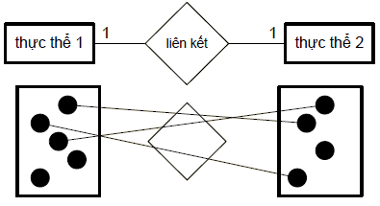
Liên kết 1- 1
Là liên kết mà mỗi thực thể loại 1 chỉ có thể có quan hệ với không quá 1 thực thể loại 2, và ngược lại.
Kiểu
liên kết
Thể hiện
liên kết

Slide 30

Liên kết 1- 1
Ví dụ

Slide 31
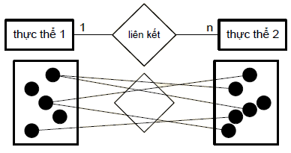
Liên kết 1- n
Mỗi thực thể loại 1 có thể có quan hệ với nhiều thực thể loại 2, nhưng mỗi thực thể loại 2 chỉ có thể có quan hệ với nhiều nhất 1 thực thể loại 1

Slide 32
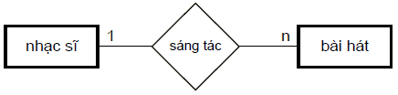
Liên kết 1- n
Ví dụ:

Slide 33
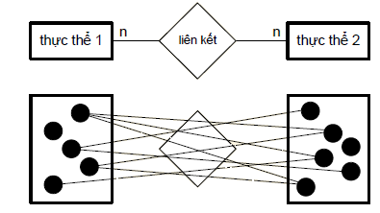
Liên kết n - n
Là liên kết mà số thực thể loại 1 và loại 2 trong đó là tuỳ ý, không có ràng buộc về lực lượng.

Slide 34
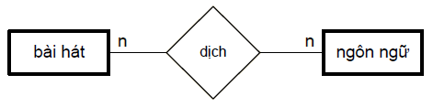
Liên kết n - n
Ví dụ:

Slide 35
Các ràng buộc trên các kiểu liên kết
Các ràng buộc tham gia và sự phụ thuộc tồn tại:
  Ràng buộc tham gia toàn bộ: Tất cả các thực thể của kiểu thực thể phải tham gia vào kiểu liên kết
  Ràng buộc tham gia bộ phận: Chỉ một bô phận các thực thể của kiểu thực thể tham gia vào liên kết

Slide 36
Các ràng buộc trên các kiểu liên kết
Ví dụ: Xét kiểu liên kết: NHÂN_VIÊN <quản_lý> ĐƠN_VỊ.
NHÂN VIÊN
QUẢN LÝ
ĐƠN VỊ
NV1
NV2
NV3
....
ĐV1
ĐV2
ĐV3
....

Slide 37
Các ràng buộc trên các kiểu liên kết
Trong lược đồ ER, sự tham gia toàn bộ được biểu thị bằng đường nối đôi từ kiểu thực thể liên kết
NHÂN_VIÊN
1
Quản lý
1
ĐƠN_VỊ

Slide 38
Thuộc tính của các kiểu liên kết
Kiểu liên kết cũng có thể có các thuộc tính.
Ví dụ: Kiểu liên kết <làm việc với> giữa kiểu thực thể NHÂN_VIÊN và DỰ_ÁN có thể có thuộc tính số giờ để ghi lại số giờ làm việc của một nhân viên trên một dự án

Slide 39
Thuộc tính của các kiểu liên kết
Các thuộc tính của kiểu liên kết biểu diễn bằng một hình ô van và được nối với kiểu liên kết
Số_giờ
NHÂN_VIÊN
N
làm_việc_với
N
DỰ_ÁN

Slide 40
Thực thể yếu
Thực thể không có khóa gọi là thực thể yếu.
Các thực thể của một kiểu thực thể yếu được xác định bằng cách liên kết với các thực thể cụ thể của một thực thể khác (kiểu thực thể xác định hoặc kiểu thực thể chủ).
Liên kết giữa thực thể yếu và kiểu thực thể chủ gọi là liên kết xác định.

Slide 41
Thực thể yếu
Trông sơ đồ ER, kiểu thực thể yếu và kiểu liên kết xác định của nó được biểu diễn bằng môt hình chữ nhật và môt hình theo nét đôi
NHÂN_VIÊN
1
CÓ
N
CON
NV1
NV2
NV3
...
CON1
CON2
CON3
...

Slide 42
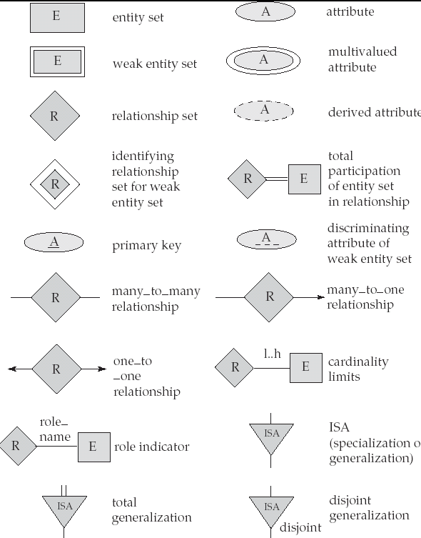
Các kí hiệu

Slide 43
Thiết kế mô hình ER
Xác định kiểu thực thể
Các thuộc tính của kiểu thực thể
Xác định kiểu liên kết

Slide 44
Thiết kế mô hình ER
Ví dụ: Việc xây dựng mô hình ER thông qua một ví dụ về một CSDL, gọi là CSDL CÔNG_TY
Công ty được tổ chức thành các đơn vị. Mỗi đơn vị có một tên duy nhất, một mã số duy nhất, một nhân viên cụ thể quản lý đơn vị. Việc nhân viên quản lý đơn vị được ghi lại bằng ngày nhân viên đó ngày bắt đầu quản lý. Một đơn vị có thể có nhiều địa điểm.
Mỗi đơn vị có thể kiểm soát một số dự án. Một dự án có một tên duy nhất, một mã số duy nhất và một địa điểm.

Slide 45
Thiết kế mô hình ER
Với mỗi nhân viên chúng ta lưu trữ: họ tên, mã số, địa chỉ, lương, giới tính, ngày sinh. Một nhân viên chỉ làm việc cho một đơn vị, nhưng có thể làm việc với nhiều dự án. Lưu trữ lại số giờ làm việc của mỗi nhân viên trên một dự án. Mỗi nhân viên có thể có một người giám sát trực tiếp, người đó cũng là một nhân viên.
Mỗi nhân viên có những người con. Những người này được hưởng bảo hiểm theo nhân viên. Với mỗi người con của nhân viên cần lưu trữ: họ tên, giới tính, ngày sinh.

Slide 46
Bài tập
Xây dựng mô hình ER cho CSDL Trường với các gợi ý sau:
Trường có nhiều khoa.
Mỗi khoa phụ trách một số môn học.
Mỗi khoa có các giảng viên viên, mỗi giảng viên chỉ thuộc về một khoa. Mỗi khoa có một giảng viên làm chủ nhiệm khoa.
Mỗi giảng viên dạy từ 1 đến 4 môn học.
Mỗi khoa có nhiều sinh viên, mỗi sinh viên chỉ thuộc một khoa.
Mỗi khoa có các lớp học, mỗi lớp học có một giảng viên chủ nhiệm, mỗi gv chỉ chủ nhiệm 1 lớp, mỗi sinh viên thuộc một lớp học.
Mỗi sinh viên học một số môn học, việc học được đánh giá qua điểm.

Slide 47
Chuyển đổi mô hình ER thành mô hình quan hệ
Các quy tắc chuyển đổi
  B1: Với mỗi kiểu thực thể E trong ER -> một quan hệ R chứa mọi thuộc tính đơn của E.
    Với các thuộc tính phức hợp, chỉ lấy các thuộc tính thành phần đơn của nó.
    Chọn 1 trong các thuộc tính khóa của E làm khóa chính của R.
  Ví dụ: Kiểu thực thể ĐƠN_VỊ
  B2: Với mỗi kiểu thực thể yếu W trong lược đồ ER cùng các với kiểu thực thể chủ E, tạo ra một quan hệ R chứa tất cả các thành phần đơn (hoặc các thành phần đơn của thuộc tính phức hợp) của W như là các thuộc tính của R.
    Đưa các thuộc tính khóa chính của các quan hệ tương ứng với kiểu thực thể chủ làm khóa ngoài của R. Các thuộc tính này sẽ xác định kiểu liên kết của W.
    Khóa chính của R là 1 tổ hợp của khóa chính của các quan hệ tương ứng với kiểu thực thể chủ và khóa bộ phận của kiểu thực thể yếu W nếu có

Slide 48
Chuyển đổi mô hình ER thành mô hình quan hệ
Các quy tắc chuyển đổi
  B3: Với mỗi kiểu liên kết 1:1 R trong ER, xác định các quan hệ S và T tương ứng với các kiểu thực thể tham gia trong R. Chọn quan hệ S (là kiểu thực thể tham gia toàn bộ vào R) và đưa khóa chính của T vào làm khóa ngoài trong S.
    Đưa tất cả các thuộc tính đơn của kiểu liên kết 1:1 R vào làm các thuộc tính của S.
    VD: NHÂN_VIÊN (T) <quản lý> ĐƠN_VỊ (S)(1:1)
    Chú ý: Khi hai kiểu thực thể đều tham gia toàn bộ vào liên kết và không tham gia vào các kiên kết khác thì nhập hai kiểu thực thể và mối liên kết thành một quan hệ.
  Bước 4: Với mỗi kiểu liên kết hai ngôi R kiểu 1:N, xác định các quan hệ S và T biểu diễn kiểu thực thể tham gia vào liên kết, S tương ứng với kiểu thực thể phía N, T tương ứng với kiểu thực thể phía 1 của kiểu liên kết.
    Đưa khóa chính của quan hệ T vào làm khóa ngoài trong S
    Đưa các thuộc tính đơn của liên kết 1:N vào làm các thuộc tính của S
  Ví dụ: NHÂN_VIÊN (S) <làm việc cho> ĐƠN_VỊ (T)

Slide 49
Chuyển đổi mô hình ER thành mô hình quan hệ
Các quy tắc chuyển đổi
  B5: Với mỗi kiểu liên kết N:M hai ngôi R, hãy tạo ra một quan hệ mới S để biểu diễn R.
    Đưa các khóa chính của các quan hệ biểu diễn các kiểu thực thể tham gia vào làm khóa ngoài của S. Tổ hợp các khóa ngoài đó sẽ tạo nên khóa chính của S.
    Đưa tất cả các thuộc tính đơn của kiểu liên kết N:M vào làm các thuộc tính của S.
    Ví dụ: NHÂN_VIÊN<làm việc với>DỰ_ÁN
  B6: Với mỗi thuộc tính đa trị A, tạo một quan hệ mới R. Quan hệ R sẽ chứa một thuộc tính tương ứng với A cộng với thuộc tính khóa K của quan hệ biểu diễn kiểu thực thể, hoặc kiểu liên kết có thuộc tính là A làm khóa ngoài của R. Khóa chính của R là một tổ hợp của A và K.

Slide 50
Chuyển đổi mô hình ER thành mô hình quan hệ
Các quy tắc chuyển đổi
  B7: Với mỗi kiểu liên kết n ngôi R, trong đó n>2, tạo ra một quan hệ S để biểu diễn R.
    Đưa các khóa chính của các quan hệ biểu diễn các kiểu thực thể tham gia vào làm khóa ngoài của S.
    Đưa tất cả các thuộc tính đơn của liên kết n – ngôi vào làm thuộc tính của S. Khóa chính của S thường là một tổ hợp các khóa chính của các quan hệ biểu diễn các kiểu thực thể tham gia.
  Ví dụ: ĐẠI_LÝ<cung cấp>VẬT_TƯ<cho>DỰ_ÁN

Slide 51
Bài tập
Chuyển đổi mô hình ER Công ty thành mô hình quan hệ

Slide 52
MÔ HÌNH LIÊN KẾT THỰC THỂ
44

Slide 53
Mô hình liên kết thực thể
Mô hình thực thể quan hệ mở rộng.
Cụm thực thể
Lựa chọn khóa chính
Một số tình huống thiết kế

Slide 54
Mô hình liên kết thực thể mở rộng - EER
Cách gọi khác là mô hình thực thể nâng cao.
Thêm nhiều cấu trúc ngữ nghĩa hơn
  Thực thể cha – Entity Supertype
  Thực thể con – Entity Subtype
  Cụm thực thể – Entity Clustering
Lưọc đồ mà sử dụng mô hình này đưọc gọi là lưọc đồ EER - EERD
Tên
Địa chỉ
Mã NV
EMPLOYEE
ISA
Ngày thuê
ISA
ISA
HOURLY EMPLOYEE
SALARIED EMPLOYEE
CONSULTANT
Mã NV
Lương năm
Cổ phần
Mã NV
Số giờ LĐ
Mã NV
Số ngày LV
Số HĐ

Slide 55
Thực thể cha và Thực thể con
Thực thể cha – Entity Supertype:
  Kiểu thực thể có chứa nhiều đặc điểm chung cúa các thực thể con (subtype)
  Chứa các đặc tính phổ biến
  VD: Nhân viên(Mã NV, Họ tên, Ngày sinh)
Thực thể con – Entity Subtype:
  Chứa đặc tính duy nhất cúa mỗi thực thể con
  VD:
    Nhân viên theo giò(Mã NV, số giò lao động)
    Nhân viên theo họp đồng(Mã NV, số ngày làm việc, Số họp đồng)

Slide 56
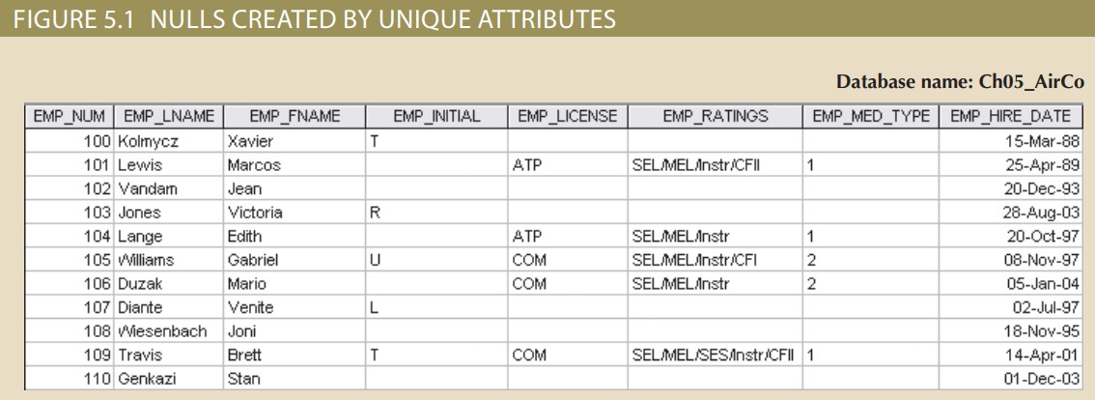
Thực thể cha và Thực thể con
Nhân viên có chung thuộc tính: EMP_NUM, EMP_LNAME, EMP_FNAME, EMP_HIRE_ DATE.
Phi công có giới hạn giò bay, kiểm tra chuyến bay và đào tạo định kỳ,…
Nếu lưu tất cả nhân viên khác vào cùng bảng trên thì sẽ có nhiều giá trị trống vì các nhân viên khác không có thuộc tính trên

Slide 57

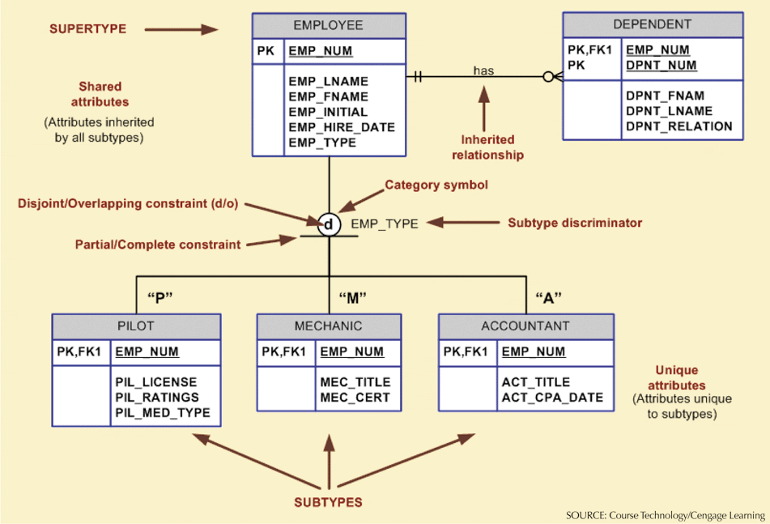
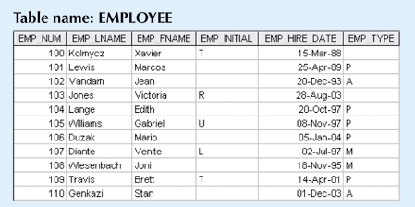
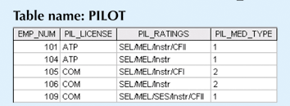
Thực thể phân cấp
50

Slide 58
Thực thể thừa kế
Cho phép thực thể con kế thừa thuộc tính và mối quan hệ của thực thể cha
Tất cả thực thể con kế thừa thuộc tính khóa chính cúa thực thể cha
Khi triển khai, thực thể cha và thực thể con có mối quan hệ 1:1
Thực thể con kế thừa toàn bộ mối quan hệ mà thực thể cha tham gia
Thực thể con ở mức thấp kế thừa toàn bộ thuộc tính và quan hệ của thực thể con ở mức cao hơn

Slide 59
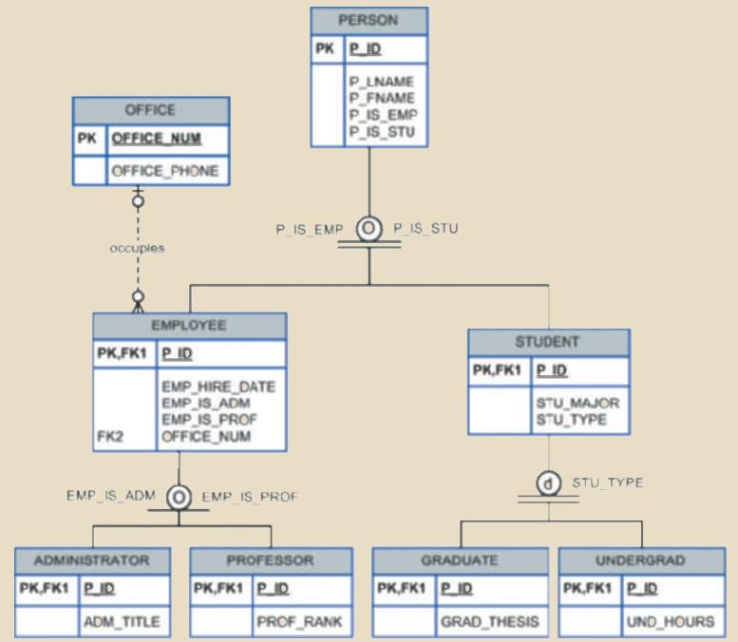
Thực thể thừa kế
EMPLOYEE, STUDENT kế thừa PERSON
  P_IS_EMP, P_IS_STU để cho biết là đối tượng nào
    P_IS_EMP là “Y”, P_IS_STU là “N”
    P_IS_EMP là “N”, P_IS_STU là “Y”
    P_IS_EMP là “Y”, P_IS_STU là “Y”
Tương tự, ADMINISTRATOR và PROFESSOR
GRADUATE, UNDERGRAD kế thừa STUDEN
  STU_TYPE xác định STUDENT là kiểu sinh viên nào
T

Slide 60
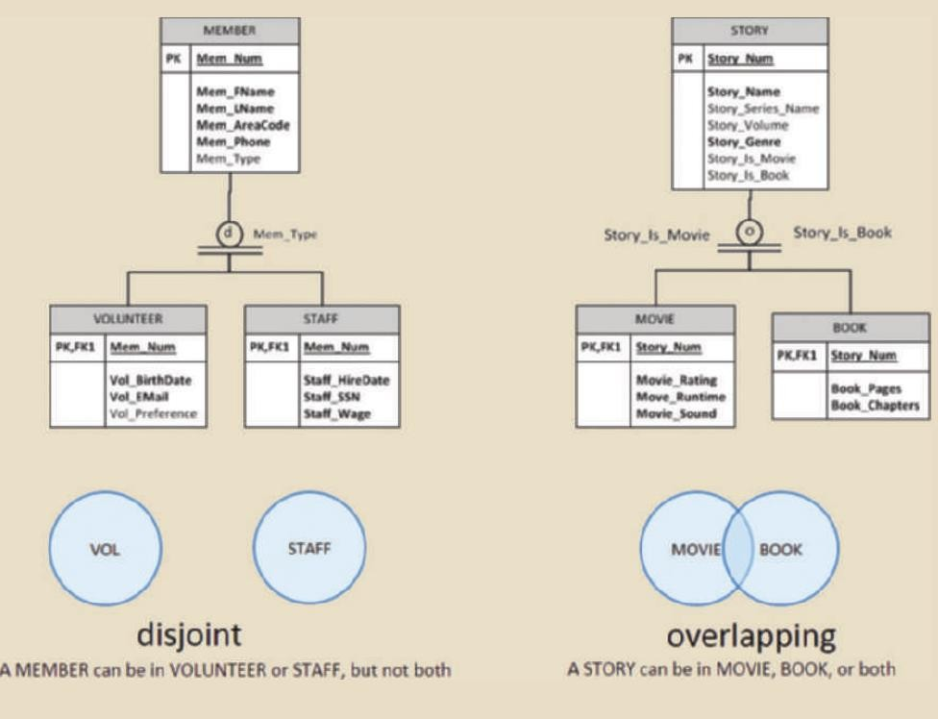
Ràng buộc rời rạc hay chồng chéo
MEMBER chỉ có thể là
  VOLUNTEER hoặc STAFF
  Không thể là cả 2 được
STORY có thể là
  MOVIE hoặc BOOK hoặc cả hai

Slide 61
Cụm thực thể - Entity Clustering
Khi triển khai mô hình ER trên thực tế có thể có rất nhiều thực thể, không thể trình hết trên màn hình.
  Nên nhóm các thực thể và mối liên kết cúa nó thành 1 cụm.
Cụm thực thể là thực thể không có thực – ảo.
Nó đại diện cho nhiều thực thể và mối quan hệ nhằm đơn giản mô hình ER.
Ví dụ:
  Cụm OFFERING đại diện cho 3 thực thể: SEMESTER, COURSE, CLASS
  Cụm LOCATION đại diện cho 2 thực thể: ROOM, BUILDING

Slide 62
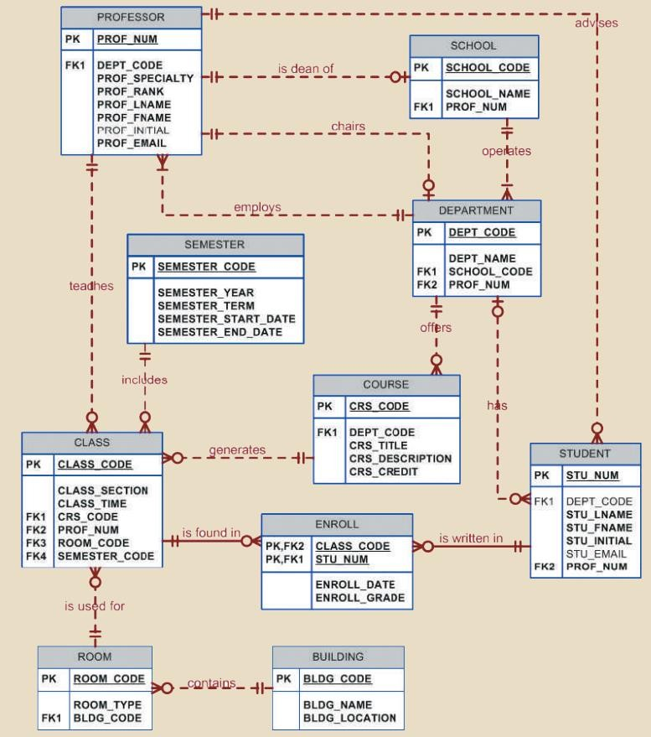
Cụm thực thể
Từ ERD nhóm:
  Cụm OFFERING: SEMESTER, COURSE, CLASS
  Cụm LOCATION: ROOM, BUILDING
Kết quả như hình bên

Slide 63
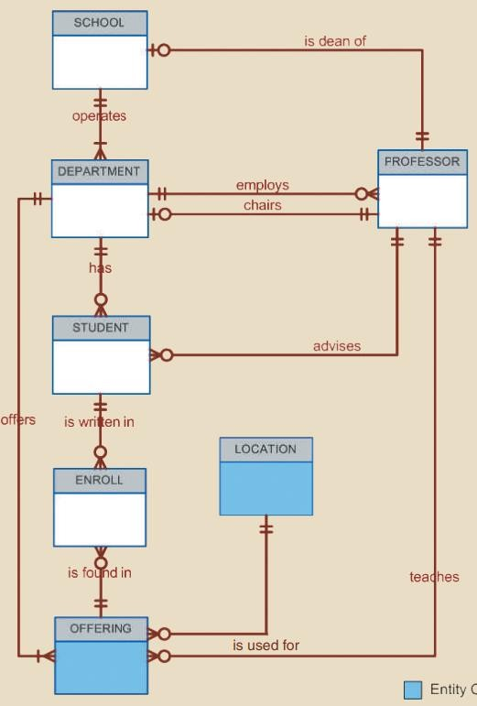
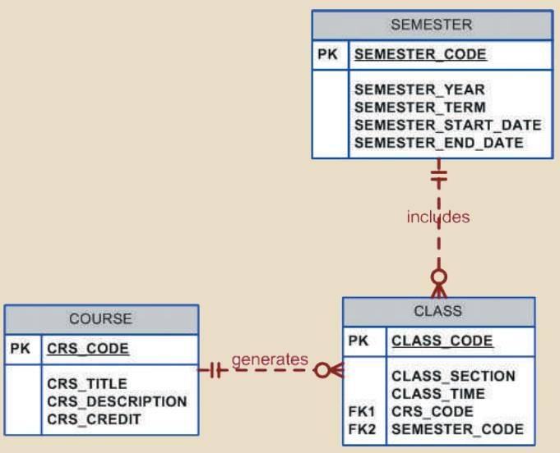
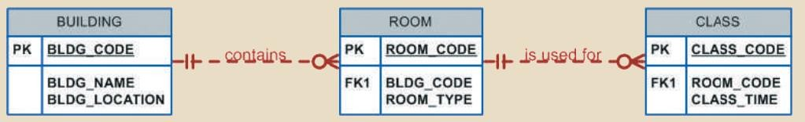
Cụm thực thể
Cụm OFFERING: SEMESTER, COURSE, CLA
Cụm LOCATION: ROOM, BUILDING
SS
Cụm OFFERING
Cụm LOCATION

Slide 64
Toàn vẹn thực thể: lựa chọn khó chính
Khóa chính là tính chất quan trọng nhất cúa thực thể.
– Là thuộc tính đơn hoặc thuộc tính kết họp
Khóa chính và khóa ngoại kết hợp với nhau để triển khai các mối quan hệ
Lựa chọn khóa chính ảnh hưởng trực tiếp đến hiệu quả thực thi cơ sở dữ liệu.

Slide 65
Khóa tự nhiên và Khóa chính
Là khái niệm về việc xác định duy nhất thưòng gặp trong thế giới thực
– VD: Số hóa đơn, số thẻ tín dụng, số thẻ căn cước công dân,…
Khóa tự nhiên hoặc mã định danh tự nhiên là mã trong thế giới thực để nhận dạng duy nhất 1 đối tưọng
Quen thuộc với ngưòi dùng cuối
Nói chung mô hình dữ liệu thưòng lấy mã định danh tự nhiên làm khóa chính cúa thực thể
Thay vào đó, có thể sử dụng khóa chính tổng họp hoặc khóa thay thế

Slide 66
Hướng dẫn chọn khóa chính
Khóa là 1 hoặc 1 tập thuộc tính xác định duy nhất 1 thực thể
Một số câu hỏi cần quan tâm:
  Có thể lấy 12 thuộc tính làm khóa đưọc không?
  Tại sao EMP_NUM đưọc chọn là khóa chính mà không phải sự kết họp cúa EMP_LNAME, EMP_ FNAME, EMP_INITIAL và EMP_DOB?
  Một thuộc tính kiểu text kích thước 256 byte là khóa thì sao?
Không có câu trả lòi duy nhất cho các câu hỏi trên
Cần quan tâm đến chức năng cúa khóa là gì?
  Xác định duy nhất 1 thực thể hoặc hàng trong bảng
  Đảm bảo tính toàn vẹn cúa thực thể, không phải để mô tả thực thể
  Khóa chính và khóa ngoại dùng để kết nối giữa các thực thể
    Ẩn với ngưòi dùng cuối

Slide 67
Đặc điểm cúa khóa chính
Đặc điểm PK | Giải thích
Giá trị duy nhất | Đảm bảo xác định duy nhất từng thực thể, PK là giá trị duy nhất, không chứa giá trị NULL
Không thông minh | PK không nên nên có ý nghĩa ngữ nghĩa, ngoài việc dùng để xác định thực thể hơn là dùng để mô tả. VD: 1 mã sinh viên: 650973 hơn là Smith, Martha
Không thay đổi theo thòi gian | Nếu PK có ý nghĩa thì có thể phải cập nhật lại. VD lấy tên làm PK, vậy khi đổi tên thì phải đổi lại? PK thay đổi thì FK phải thay đổi theo. Hơn nữa việc thay đổi PK có nghĩa là cố tình thay đổi danh tính cúa thực thể. Vậy nên PK là vĩnh viễn không bao giò thay đổi
Tốt nhất là một thuộc tính | Nên đặt PK là 1 thuộc tính nhưng không bắt buộc. PK là 1 thuộc tính sẽ đơn giản trong việc triển khai FK. Nếu PK có nhiều thuộc tính dẫn đến FK cũng nhiều thuộc tính và trở nên cồng kềnh vì FK tham chiếu đến PK
Tốt nhất là số | Giá trị duy nhất sẽ đưọc quản lý tốt hơn nếu ở dạng số vì DBMS có thể triển khai dạng số tự động tăng
Tuân thú bảo mật | PK không nên chọn bao gồm các thuộc tính có thể đưọc coi là rúi ro bảo mật. VD dùng số an sinh xã hội làm khóa chính trong bảng EMPLOYEE

Slide 68
Khi nào nên chọn khóa tổng họp
PK là khóa tổng họp sẽ hữu ích trong trưòng họp sau:
  Là số định danh trong thực thể kết họp, đưọc tách ra trong mối quan hệ N:M.
  Là số định danh cúa thực thể yếu, trong đó thực thể yếu có mối quan hệ xác định chặt chẽ với thực thể cha
Ví dụ:
  STUDENT và CLASS có mối quan hệ N:M qua thực thể kết họp ENROLL
  Đảm bảo 1 sinh viên không thể đăng ký nhiều hơn 1 trong cùng 1 lớp
  EMPLOYEE và DEPENDENT là mối quan hệ phụ thuộc tồn tại và PK cúa DEPENDENT là khóa tổng họp chứa khóa cúa thực thể cha.

Slide 69
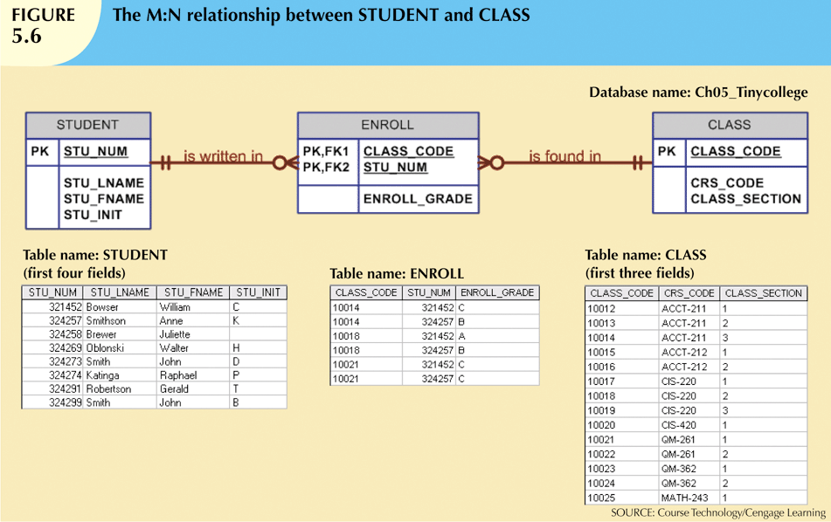
Khi nào nên chọn khóa tổng họp

Slide 70
Khi nào lựa chọn khóa chính thay thế
Lý do chọn khóa thay thế:
  PK không tồn tại trong thế giới thực hoặc khóa tự nhiên
  Khóa có nội dung
    Số CCCD: 031180xxxxxx; 001078xxxxxx
  Khóa quá dài và cồng kềnh
Trong trưòng họp này sẽ tạo khóa thay thế
  Là khóa đưọc tạo bởi nhà thiết kế cơ sở dữ liệu để đơn giản việc xác định các thực thể
  Sử dụng các ràng buộc duy nhất và không rỗng

Slide 71
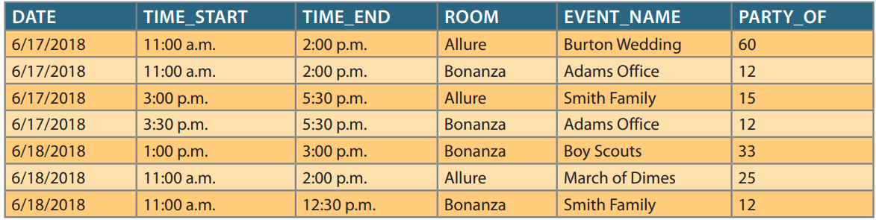
Khi nào lựa chọn khóa chính thay thế
Ví dụ cho bảng EVENT sau
Lược đồ:
  EVENT (DATE, TIME_START, TIME_END, ROOM, EVENT_NAME, PARTY_OF)
    PK: (DATE, TIME_START, ROOM) or (DATE, TIME_END, ROOM)
  RESOURCE (RSC_ID, RSC_DESCRIPTION, RSC_TYPE, RSC_QTY, RSC_PRICE)
  EVENT và RESOURCE có mỐi quan hệ N:M nên tách thành 1:M
  EVNTRSC (DATE, TIME_START, ROOM, RSC_ID, QTY_USED)
    → Cồng kềnh nên lựa chọn khóa thay thế

Slide 72
Tình huống thiết kế: học thiết kế linh hoạt
Thiết kế và mô hình hóa đòi hỏi các kỹ năng có được qua kinh nghiệm thực tế
Kinh nghiệm n có đưọc thông qua thực hành và lặp lại
Các trưòng họp thiết kế đặc biệt cần quan tâm:
  Thiết kế linh hoạt
  Xác định đúng khóa chính
  Ví trí cúa khóa ngoại

Slide 73
Tình huống 1: quan hệ 1:1
FK làm việc với PK để thực hiện đúng mối quan hệ
  Quy tắc: đặt PK cúa bên “một” (thực thể cha) ở bên “nhiều” (thực thể phụ thuộc) làm khóa ngoại
Ví dụ, EMPLOYEE và DEPARTMENT là quan hệ 1:1
  Có 2 trưòng họp để chọn:
    Đặt FK vào cả 2 thực thể: (không khuyến khích vì trùng lặp)
      Đặt EMP_NUM làm khóa ngoại cho DEPARTMENT
      Đặt DEPT_ID làm khóa ngoại cho EMPLOYEE
    Đặt FK vào 1 trong 2 thực thể
      Nhưng PK nào nên đặt làm khóa ngoại ? Thể hiện trong bảng sau
TH | Ràng buộc quan hệ ER | Hành động
I | Một bên là bắt buộc và bên kia là lựa chọn | Đặt PK bên bắt buộc làm FK bên lựa chọn và đặt FK bắt buộc
II | Cả 2 bên là lựa chọn | Chọn FK có ít giá trị NULL nhất, hoặc đặt FK vào thực thể mà vai trò của mối quan hệ được thực thi
III | Cả 2 bên là bắt buộc | Xem xét như TH2 hoặc xem xét lại mô hình

Slide 74
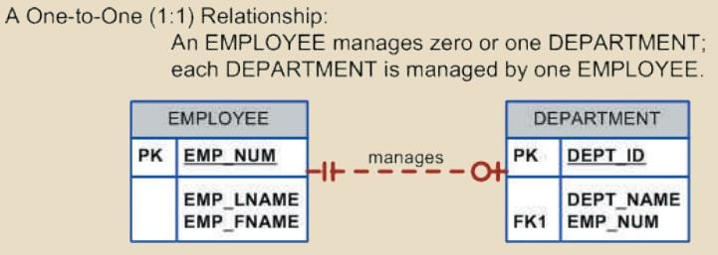
Tình huống 1: Liên kết 1:1
Ví dụ:
  EMPLOYEE quản lý DEPARTMENT và
  EMPLOYEE là bắt buộc với DEPARTMENT
  Vậy đặt EMP_NUM làm FK trong bảng DEPARTMENT

Slide 75
TH2: Duy trì lịch sử dữ liệu biến đổi theo thời gian
Các câu hỏi thường đặt ra:
  Làm thế nào để so sánh lọi nhuận cúa công ty năm nay với các năm trước?
  Xu hướng bán hàng cúa sản phẩm XYZ là gì?
Do vậy phải cần cả dữ liệu hiện tại và dữliệu lịch sử.
Tùy vào từng dữ liệu mà có biến thể theo thòi gian:
  Ngày sinh, Số thẻ CCCD,… không biến đổi theo thòi gian
  Điểm TB, số dư tài khoản,…có biến đổi theo thòi gian
Thông thưòng, những giá trị thuộc tính hiện tại đưọc thay thế bằng giá trị mới mà không liên quan đến giá trị trước.
Dữ liệu biến thể theo thòi gian:
  Giá trị thay đổi theo thòi gian
  Phải giữ lịch sử thayđổi dữ liệu.

Slide 76
TH2: Duy trì lịch sử dữ liệu biến đổi theo thời gian
Dữ liệu biến thể theo thòi gian:
  Giá trị thay đổi theo thòi gian
  Phải giữ lịch thay đổi dữ liệu
Giữ lịch sử của dữ liệu theo thòi gian đồng nghĩa với việc phải có thuộc tính đa trị trong thực thể.
Phải tạo ra một thực thể mới có mối liên kết 1:N với thực thể ban đầu
Thực thể mới chứa giá trị mới và ngày thay đổi.
Ví dụ, muốn theo dõi lịch sử tiền lương của nhân viên thì
  Thuộc tính EMP_SALARY sẽ là thuộc tính đa trị.
  Vì vậy mỗi nhân viên sẽ có 1 hoặc nhiều bản ghi trong SALARY_HIST

Slide 77
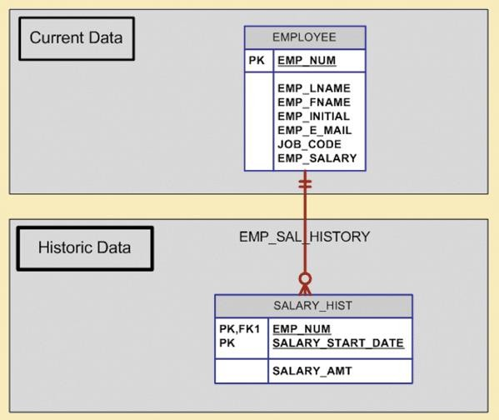
TH2: Duy trì lịch sử dữ liệu biến đổi theo thời gian
Ví dụ, duy trì lịch sử tiền lương

Slide 78
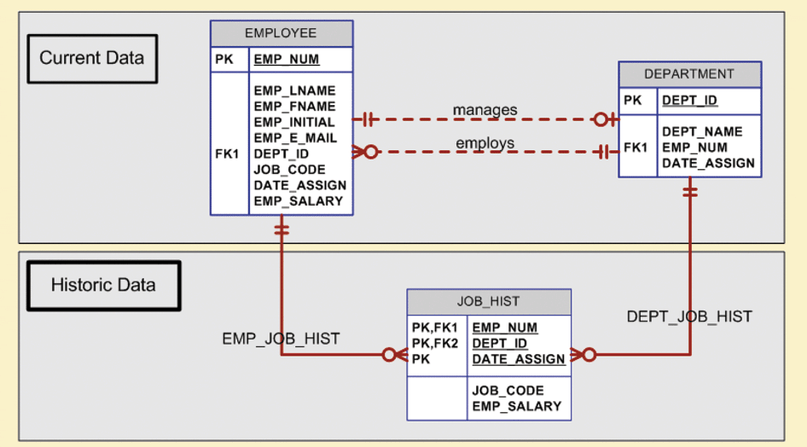
TH2: Duy trì lịch sử dữ liệu biến đổi theo thời gian
Ví dụ, duy trì lịch sử công việc

